Slide 1
3
4
2
5
1
মোঃ গোলাম কাহ্‌হার
Wellcome to Baisara high School online class, kachua, Chandpur

Slide 2
আসসালামু আলাইকুম
মোঃ গোলাম কাহ্‌হার
Wellcome to Baisara high School online class, kachua, Chandpur

Slide 3
স্বাগতম
প্রিয় শিক্ষার্থীবৃন্দ
মোঃ গোলাম কাহ্‌হার

Slide 4
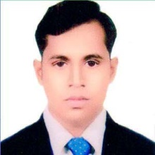
পরিচিতি
মোঃ গোলাম কাহ্‌হার
শ্রেণিঃ ৬ষ্ঠ
বিষয়ঃ বাংলা-১ম পত্র (গদ্য)
পাঠ-১
সহকারী শিক্ষক (আইসিটি)
বাইছারা উচ্চ বিদ্যালয়।
কচুয়া, চাঁদপুর।
মোবাইল-০১৮১২৯৪৯৪৯২
ই-মেইলঃ golamkahhar16@gmail.com
মোঃ গোলাম কাহ্‌হার

Slide 5
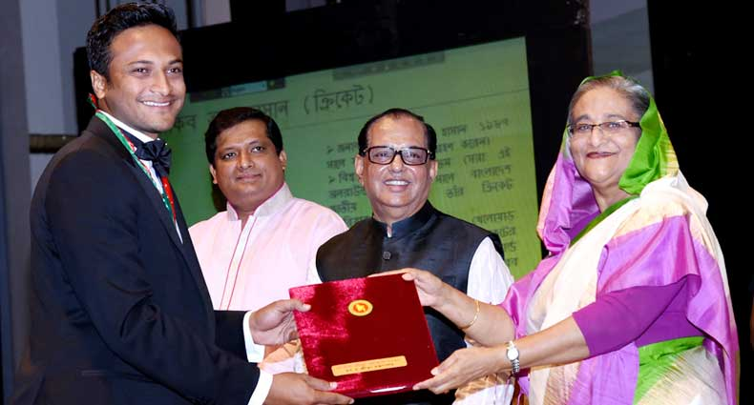
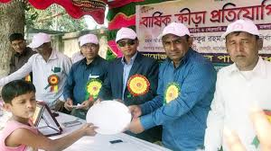
ছবিগুলো লক্ষ্য কর
পুরস্কার দেওয়া হচ্ছে।
মোঃ গোলাম কাহ্‌হার

Slide 6
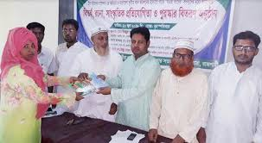
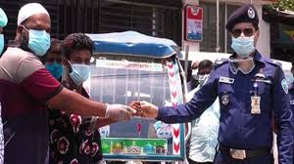
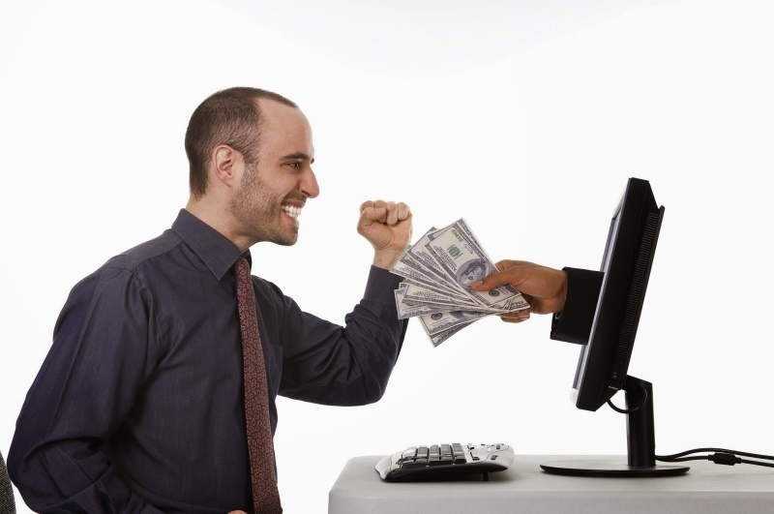
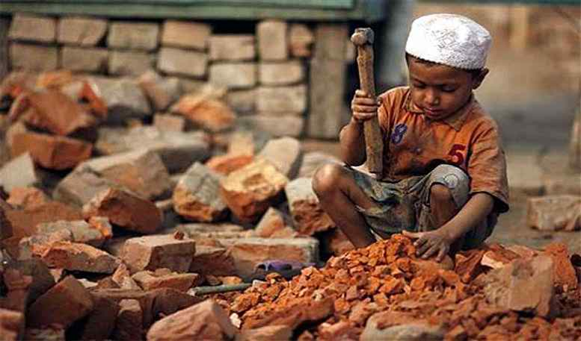
ছবিগুলো লক্ষ্য কর
সাংস্কৃতিক অনুষ্ঠানে পুরস্কার
৬১ লাখ টাকা ফেরত দেওয়ার পুরস্কার 'অটোরিক্সা ড্রাইভারকে
পুরস্কার নিচ্ছে
পরিশ্রমিক পুরস্কার
মোঃ গোলাম কাহ্‌হার

Slide 7
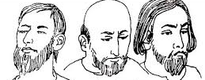
সততার পুরস্কার
মুহাম্মদ শহীদুল্লাহ

Slide 8
এই পাঠ শেষে শিক্ষার্থীরা....
লেখকের সংক্ষিপ্ত পরিচয় বলতে পারবে;
নতুন শব্দের অর্থ লিখতে পারবে;
সততা ও নৈতিক মূল্যবোধের পরিচয় দিতে পারবে ।

Slide 9
লেখক পরিচিতি
মুহম্মদ শহীদুল্লাহ্
জন্ম স্থান :
ভারতের পশ্চিমবঙ্গের চব্বিশ পরগণা জেলার পেয়ারা গ্রামে।
তিনি বহু ভাষাবিদ ও পন্ডিত হিসেবে খ্যাত
শিক্ষা জীবন :
১৯১০ সালে সংস্কৃতে বি,এ অনার্স, 1912 সালে ভাষাতত্ত্বে এম.এ পাশ করেন।
জন্ম:
১৮৮৫ খ্রিষ্টাব্দ
তাঁর লেখা বই:
শেষ নবীর সন্ধানে, গল্প মঞ্জুরী, বাংলা ভাষার আঞ্চলিক অভিধান, শিশু-পত্রিকা ‘আঙুর’।
মৃত্যু:
১৯৬৯ খ্রিষ্টাব্দে ঢাকায়।

Slide 10
একক কাজ
১. মুহম্মদ শহীদুল্লাহ্ কত সালে কোথায় জন্ম গ্রহণ করেন?
২. মুহম্মদ শহীদুল্লাহ্ কত সালে মৃত্যু বরণ করেন

Slide 11
সমাধান
মিলিয়ে নেও
মুহম্মদ শহীদুল্লাহ ১৮৮৫ সালে ভারতের পশ্চিমবঙ্গের চব্বিশ পরগণা জেলার
পেয়ারা গ্রামে জন্মগ্রহণ করেন।
২ . মুহম্মদ শহীদুল্লাহ ১৯৬৯ সালে মৃত্যুবরণ করেন।

Slide 12
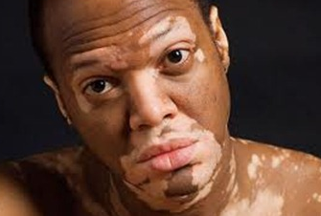
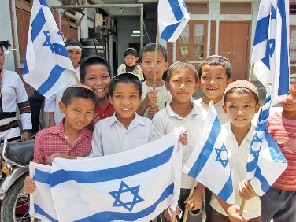
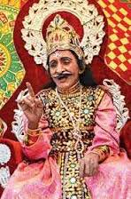
শব্দ
ছবি
অর্থ
এসো জেনে নেই
ধবল
সাদা (এখানে কুষ্ঠরোগ অর্থে ব্যবহৃত হয়েছে)
ইহুদি
হযরত মুসা (আ:) প্রবর্তিত ধর্মের অনুসারী
আমির
প্রধান/ ধনী/ ধনবান/ নম্ভ্রান্তলোক
নুর
জ্যোতি / আলো

Slide 13
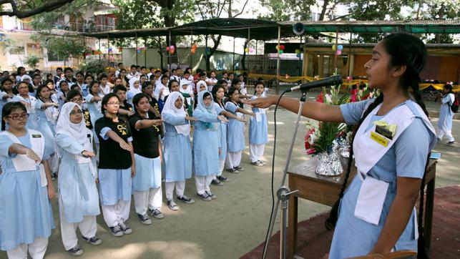
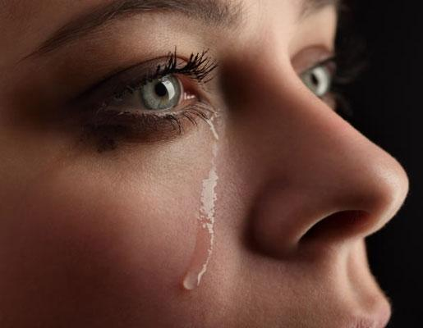
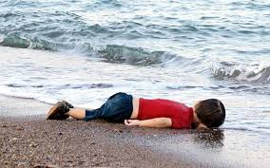
শব্দ
ছবি
অর্থ
কসম
শপথ
বেজার
অখুশি / অসন্তুষ্ট
সর্বাঙ্গ
সারা-শরীর

Slide 14
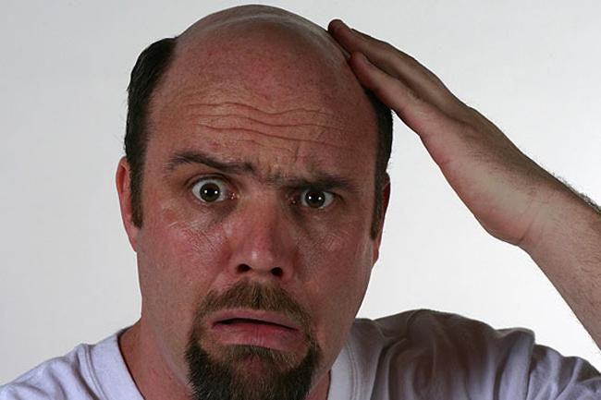
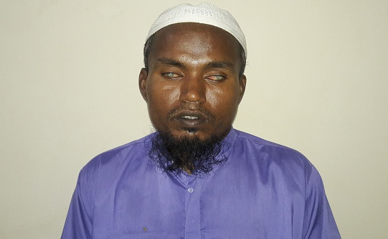
সেকালে ইহুদি বংশে তিনটি লোক ছিল-
একজনের সর্বাঙ্গে ধবল
একজনের মাথায় টাক এবং
আরেক জনের দুই চোখ অন্ধ
আল্লাহ তাহাদের পরীক্ষার জন্য তাহাদের কাছে এক ফেরেশতা পাঠালেন। ফেরেশতা হইলেন আল্লাহর দূত। তাহারা নুরের তৈয়ারী।

Slide 15
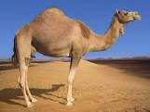
ধবল রোগী
ফেরেশতা মানুষের রূপ ধরিয়া প্রথমে ধবলরোগী নিকট আসিলেন। তাহার গায়ে হাত বুলাইয়া দিলেন। এতে তাহার রোগ সারিয়া গেল। অতঃপর তাহাকে একটা গাভিন উট দিয়া বলিলেন, ইহাতে তোমার ভাগ্য খুলিবে।

Slide 16
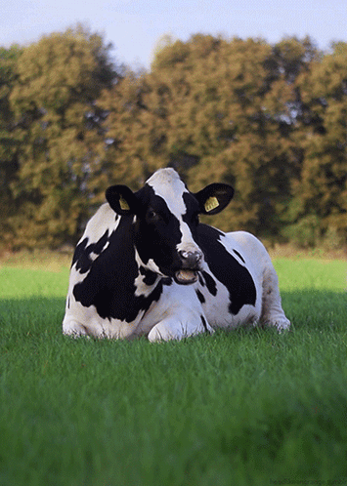
টাকওয়ালা
তারপর সেই ফেরেশতা টাকওয়ালার কাছে গেলেন,তার মাথায় হাত বুলিয়ে নিলেন। তাহার মাথায় চুল গজাইল। সে একটা গাই চাইল। তাহাকে একটি গাভিন গাই দিয়া বলিলেন, এই লও ইহাতে তোমার ভাগ্য খুলিবে।

Slide 17
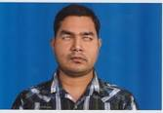
অন্ধ
তারপর সেই ফেরেশতা টাকওয়ালার কাছে গেলেন,তার মাথায় হাত বুলিয়ে নিলেন। তাহার মাথায় চুল গজাইল। সে একটা গাই চাইল। তাহাকে একটি গাভিন গাই দিয়া বলিলেন, ইহাতে তোমার ভাগ্য খুলিবে।

Slide 18
কিছুদিন পর আবার সেই ফেরেশতা পুর্বের মতো মানুষের রুপ ধরিয়া সেই তিন ব্যাক্তির নিকট উপস্থিত হয়ে সাহায্যের আবেদন করেন। ধবল ও টাকওয়ালা তাহাকে সাহায্য করতে অস্বীকার করে, কিন্তু অন্ধ ব্যাক্তি পূর্বের কথা স্বীকার করে ফেরেশতাকে সাহায্য করতে চাইলে। ফেরেশতা তখন বলিলেন, বাস্ তোমার জিনিস তোমারি থাক। তোমাদের পরীক্ষা লওয়া হইল। আল্লাহ
তোমার উপর খুশি হইয়াছেন আর তাহাদের উপর বেজার হইয়াছেনা।

Slide 19
দলীয় কাজ
ফেরেস্তা কাকে বলেছিলেন তোমার জিনিস তোমার থাক,
এবং কেন বলেছিলেন ?
সমাধান
ফেরেস্তা অন্ধ লোককে বলেছিলেন তোমার জিনিস তোমার থাক।
কারণ অন্ধ লোকটি পূর্বের কথা স্বীকার করে ফেরেশতাকে সাহায্য করতে চাইলে। ফেরেশতা তখন বলিলেন, বাস্ তোমার জিনিস তোমারি থাক। তোমাদের পরীক্ষা লওয়া হইল। আল্লাহ তোমার উপর খুশি
হইয়াছেন আর তাহাদের উপর বেজার হইয়াছেনা।

Slide 20
মূল্যায়ন
সততার পুরুস্কার গল্পের লেখক কে
মুহাম্মদ শহীদুল্লাহ
নুর শব্দের অর্থ কী?
জ্যোতি/আলো
উট
ধবল রোগী ফেরেশতার কাছে কী চাইল
গাই
টাকওয়ালা ফেরেশতার নিকট কী চাইলেন
ছাগল
অন্ধ ফেরেশতার নিকট কী চাইলেন
মানুষ রূপ
ফেরেশতা প্রথমে কী রূপ ধারণ করেছিলেন

Slide 21
বাড়ীর কাজ
সততার পুরস্কার গল্পের মূলভাব খাতায় লিখে নিয়ে আসবে।

Slide 22
আল্লাহ হাফেজ
ধন্যবাদ সবাইকে

